Slide 1
КРАСНОЯРСК, УЛ.УСТИНОВИЧА, 24А тел.: 245-59-97

Slide 2
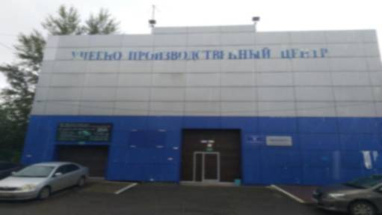
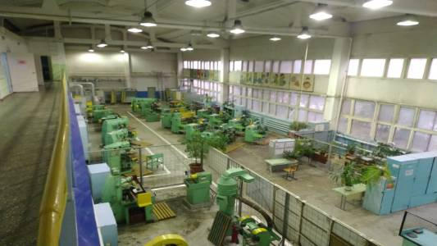
УПЦ «ПРОГРЕСС» основан в 1983 г.
Г. КРАСНОЯРСК, пр-т. МЕТАЛЛУРГОВ, 14Б тел.: 245-59-92

Slide 3
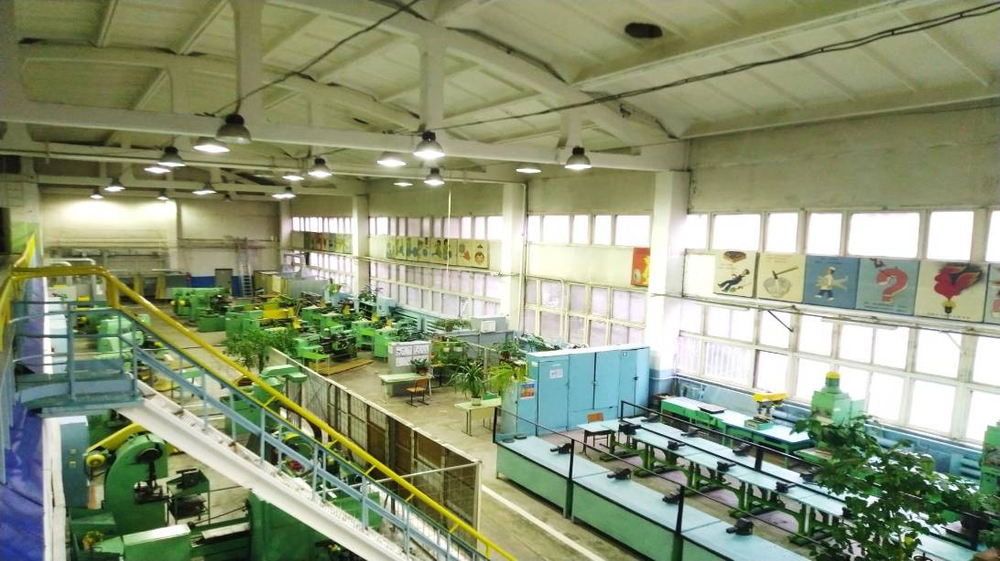

Slide 4
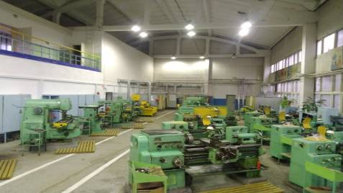
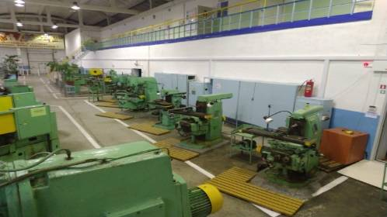
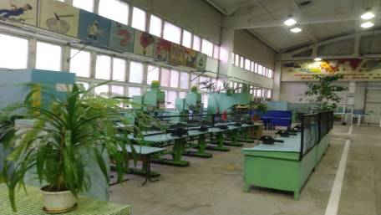
ИСТОРИЯ
УПЦ «Прогресс» был построен, оборудован и открыт в порядке «шефской помощи» системе образования со стороны Красноярского металлургического завода в 1983 году. Материально-техническая база составляла 50 единиц промышленного оборудования, 6 учебных аудиторий для теоретических занятий и столько же оборудованных учебно-производственных участков

Slide 5
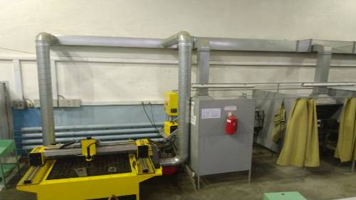
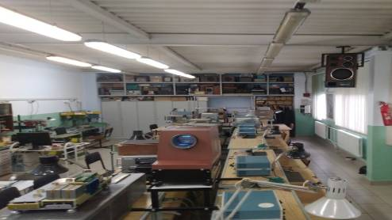
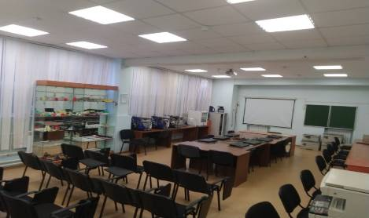
В период 2014-2022 гг. за счет спонсорской помощи и договоров сотрудничества в УПЦ «Прогресс» были установлены 3D принтеры в количестве 5 штук, 3D сканер, токарный станок с ЧПУ, малый фрезерный станок, паяльные станции, лабораторный комплекс ELVIS II, станок плазменной резки с ЧПУ, ноутбуки 15 шт., программное обеспечение «Компас 3D»

Slide 6
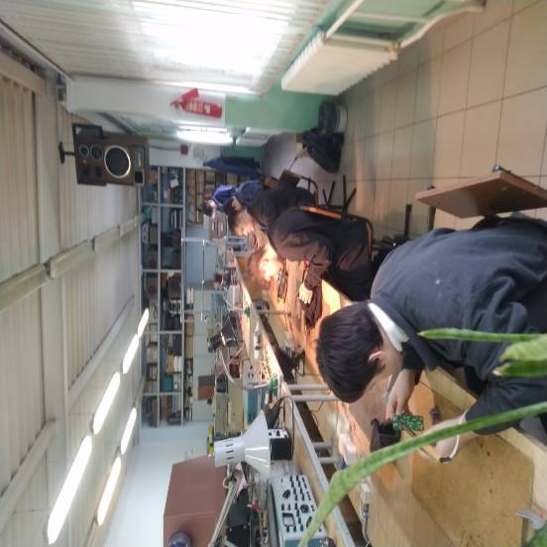
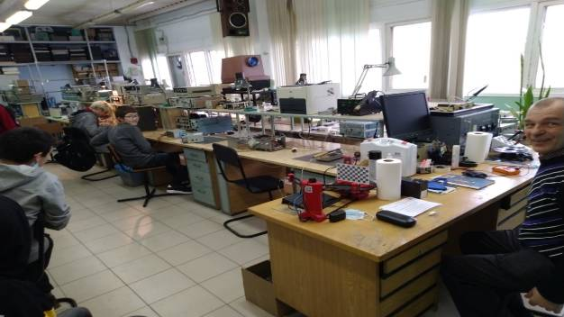
Электроника

Slide 7
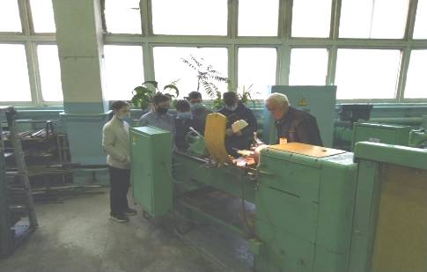
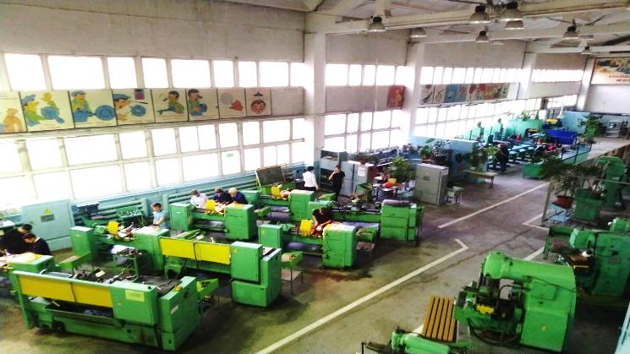
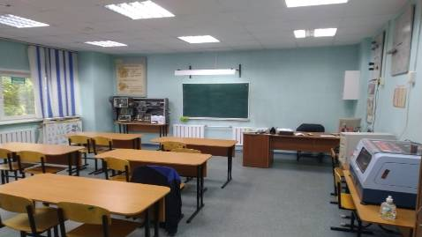
Токарная обработка

Slide 8
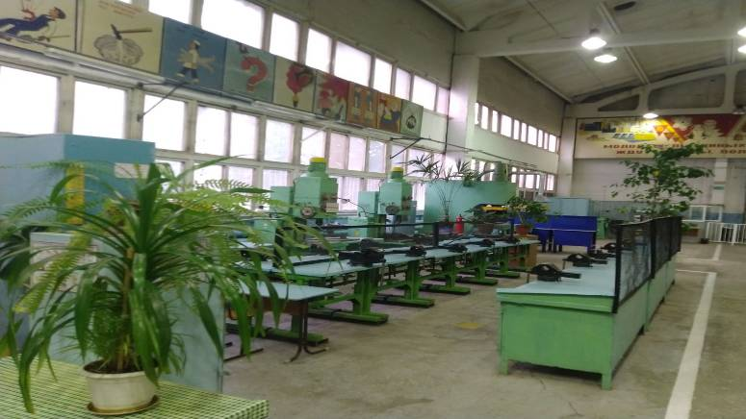
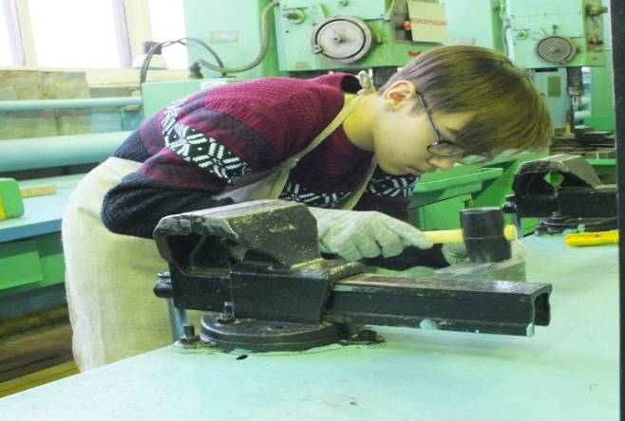
Слесарное дело

Slide 9
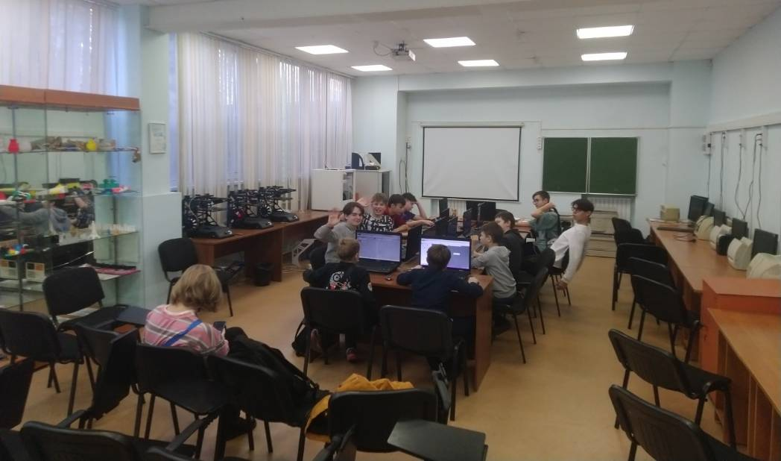
Компьютерный класс

Slide 10
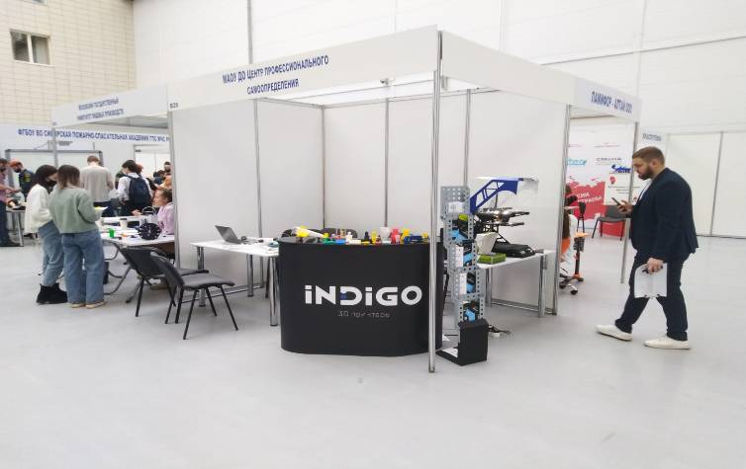
Участие в выставках

Slide 11
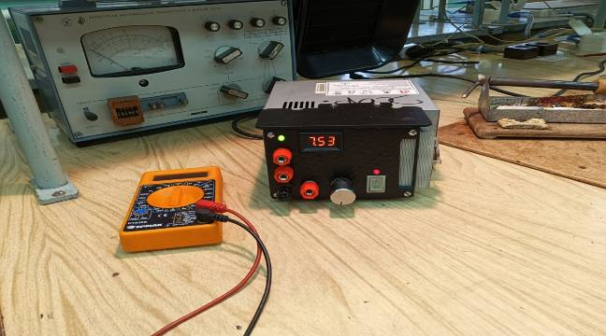
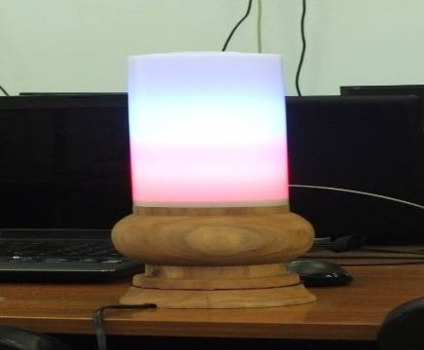
Научное творчество

Slide 12
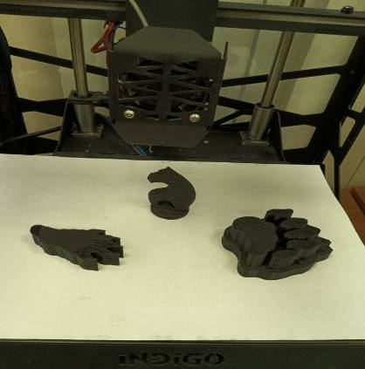
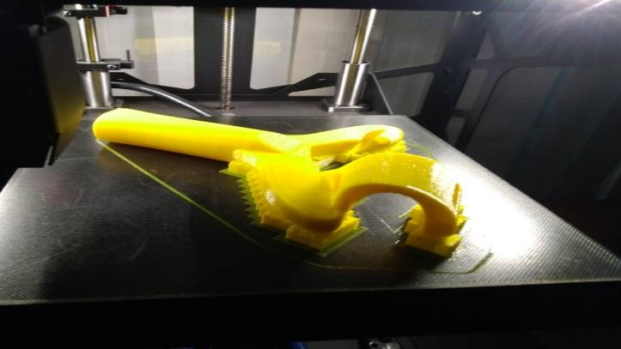
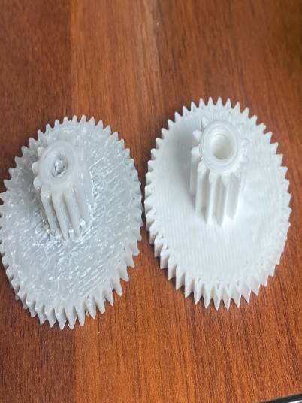
Проектирование и изготовление

Slide 13
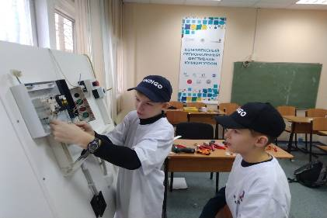
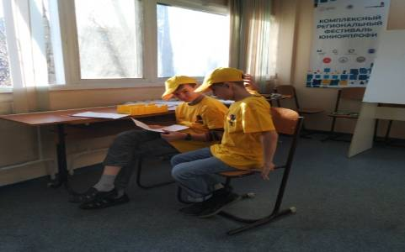
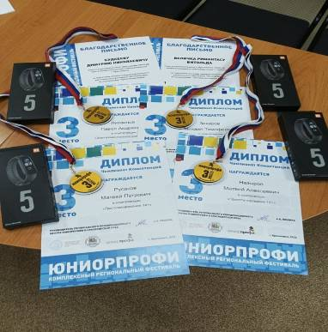
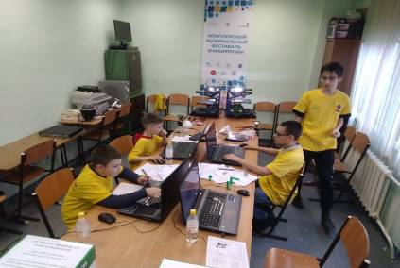
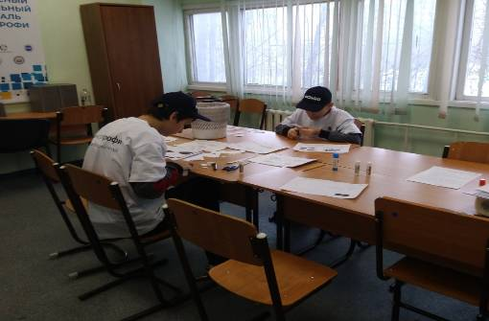
ЮниорПрофи

Slide 14
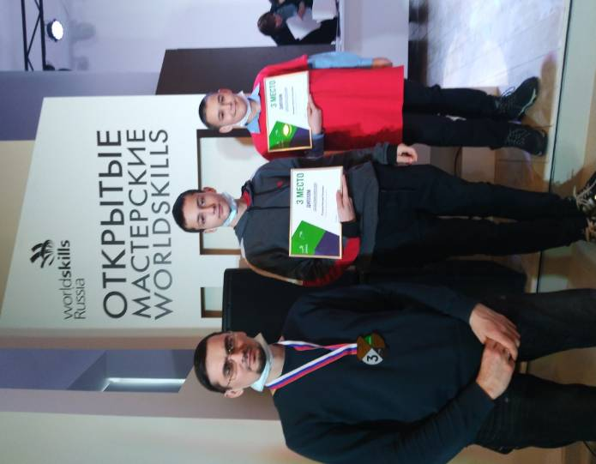
WorldSkills Russia

Slide 16
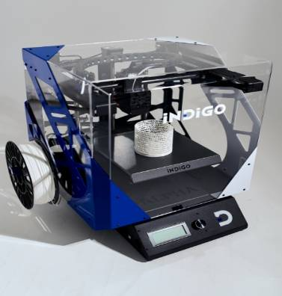
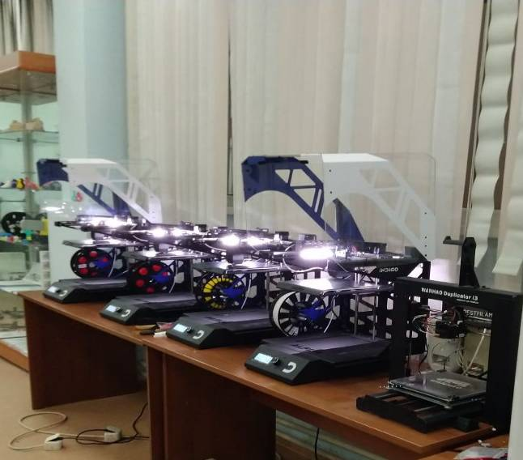
INDIGO 3D ALPHA
Руководитель: Алексеев Юрий

Slide 18
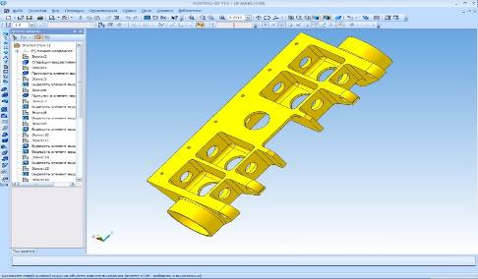
Компас 3D
Российское инженерное ПО для проектирования, производства и бизнеса
Компания АСКОН основана 1989 году
Филиал в Красноярске открыт с 2001 года

Slide 22
Планы на 2023 год
Сдача сертификационных экзаменов по Компасу 3D
Разработка программ для учащихся и педагогов по работе с Компас 3D и 3D печати
Открытие АВТОРИЗОВАННОГО ЦЕНТРА

Slide 23
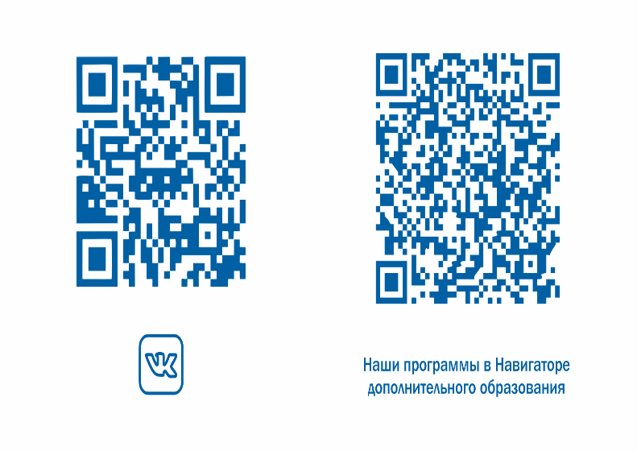
Г. КРАСНОЯРСК, УЛ.УСТИНОВИЧА, 24А тел.: 245-59-97
УПЦ ПРОГРЕСС пр-т. МЕТАЛЛУРГОВ, 14Б тел.: 245-59-92

